Slide 1
Green PC
PC방 프로그램 개발_프로젝트 가이드
Team2
김종국(팀장), 이영경, 문소정

Slide 2
Project Guide
Green PC
INDEX
개요
구성요소
다운로드
4. 구조
5. 구현 및 테스트
압축 파일 다운로드
오라클 – Data Import
이클립스 – File Import
이클립스 – Context 등록과 DBCP 설정
DB구조
2

Slide 3
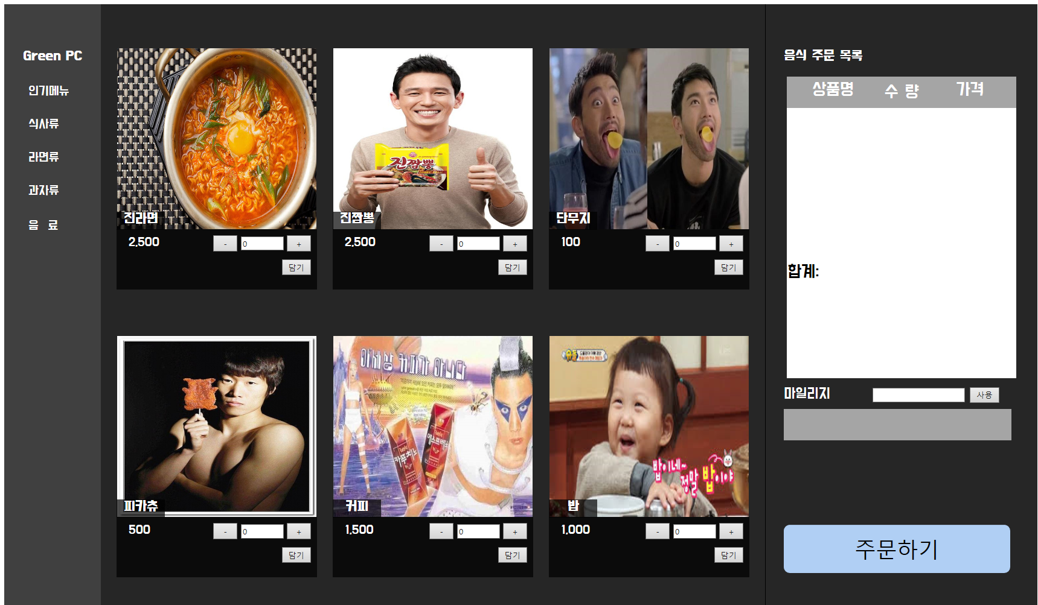
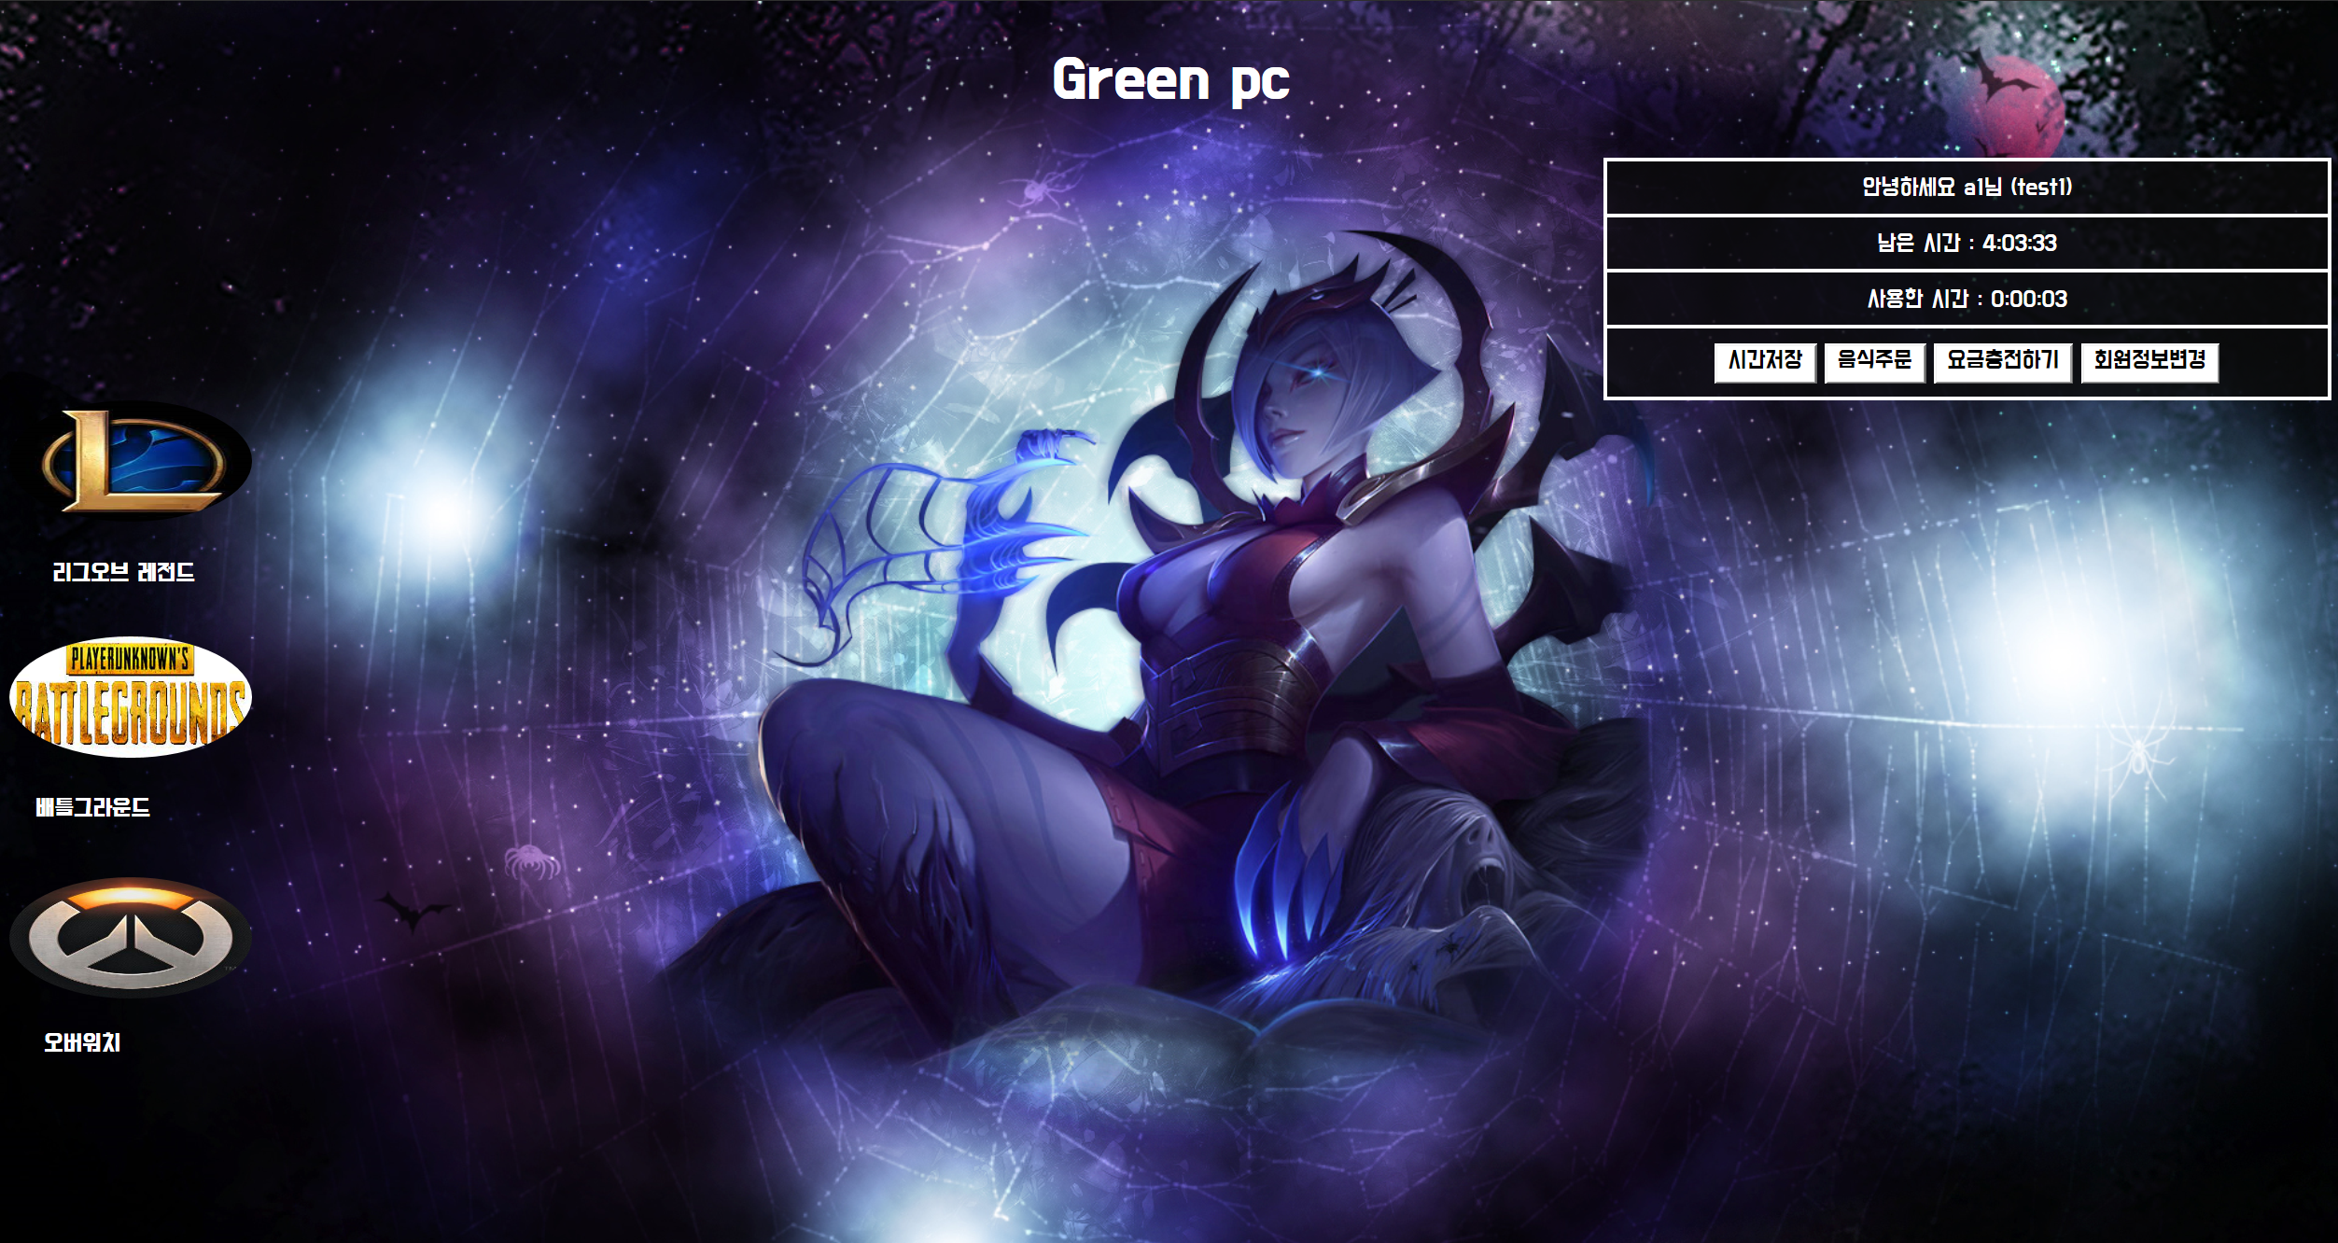
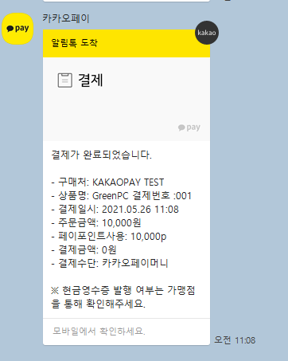
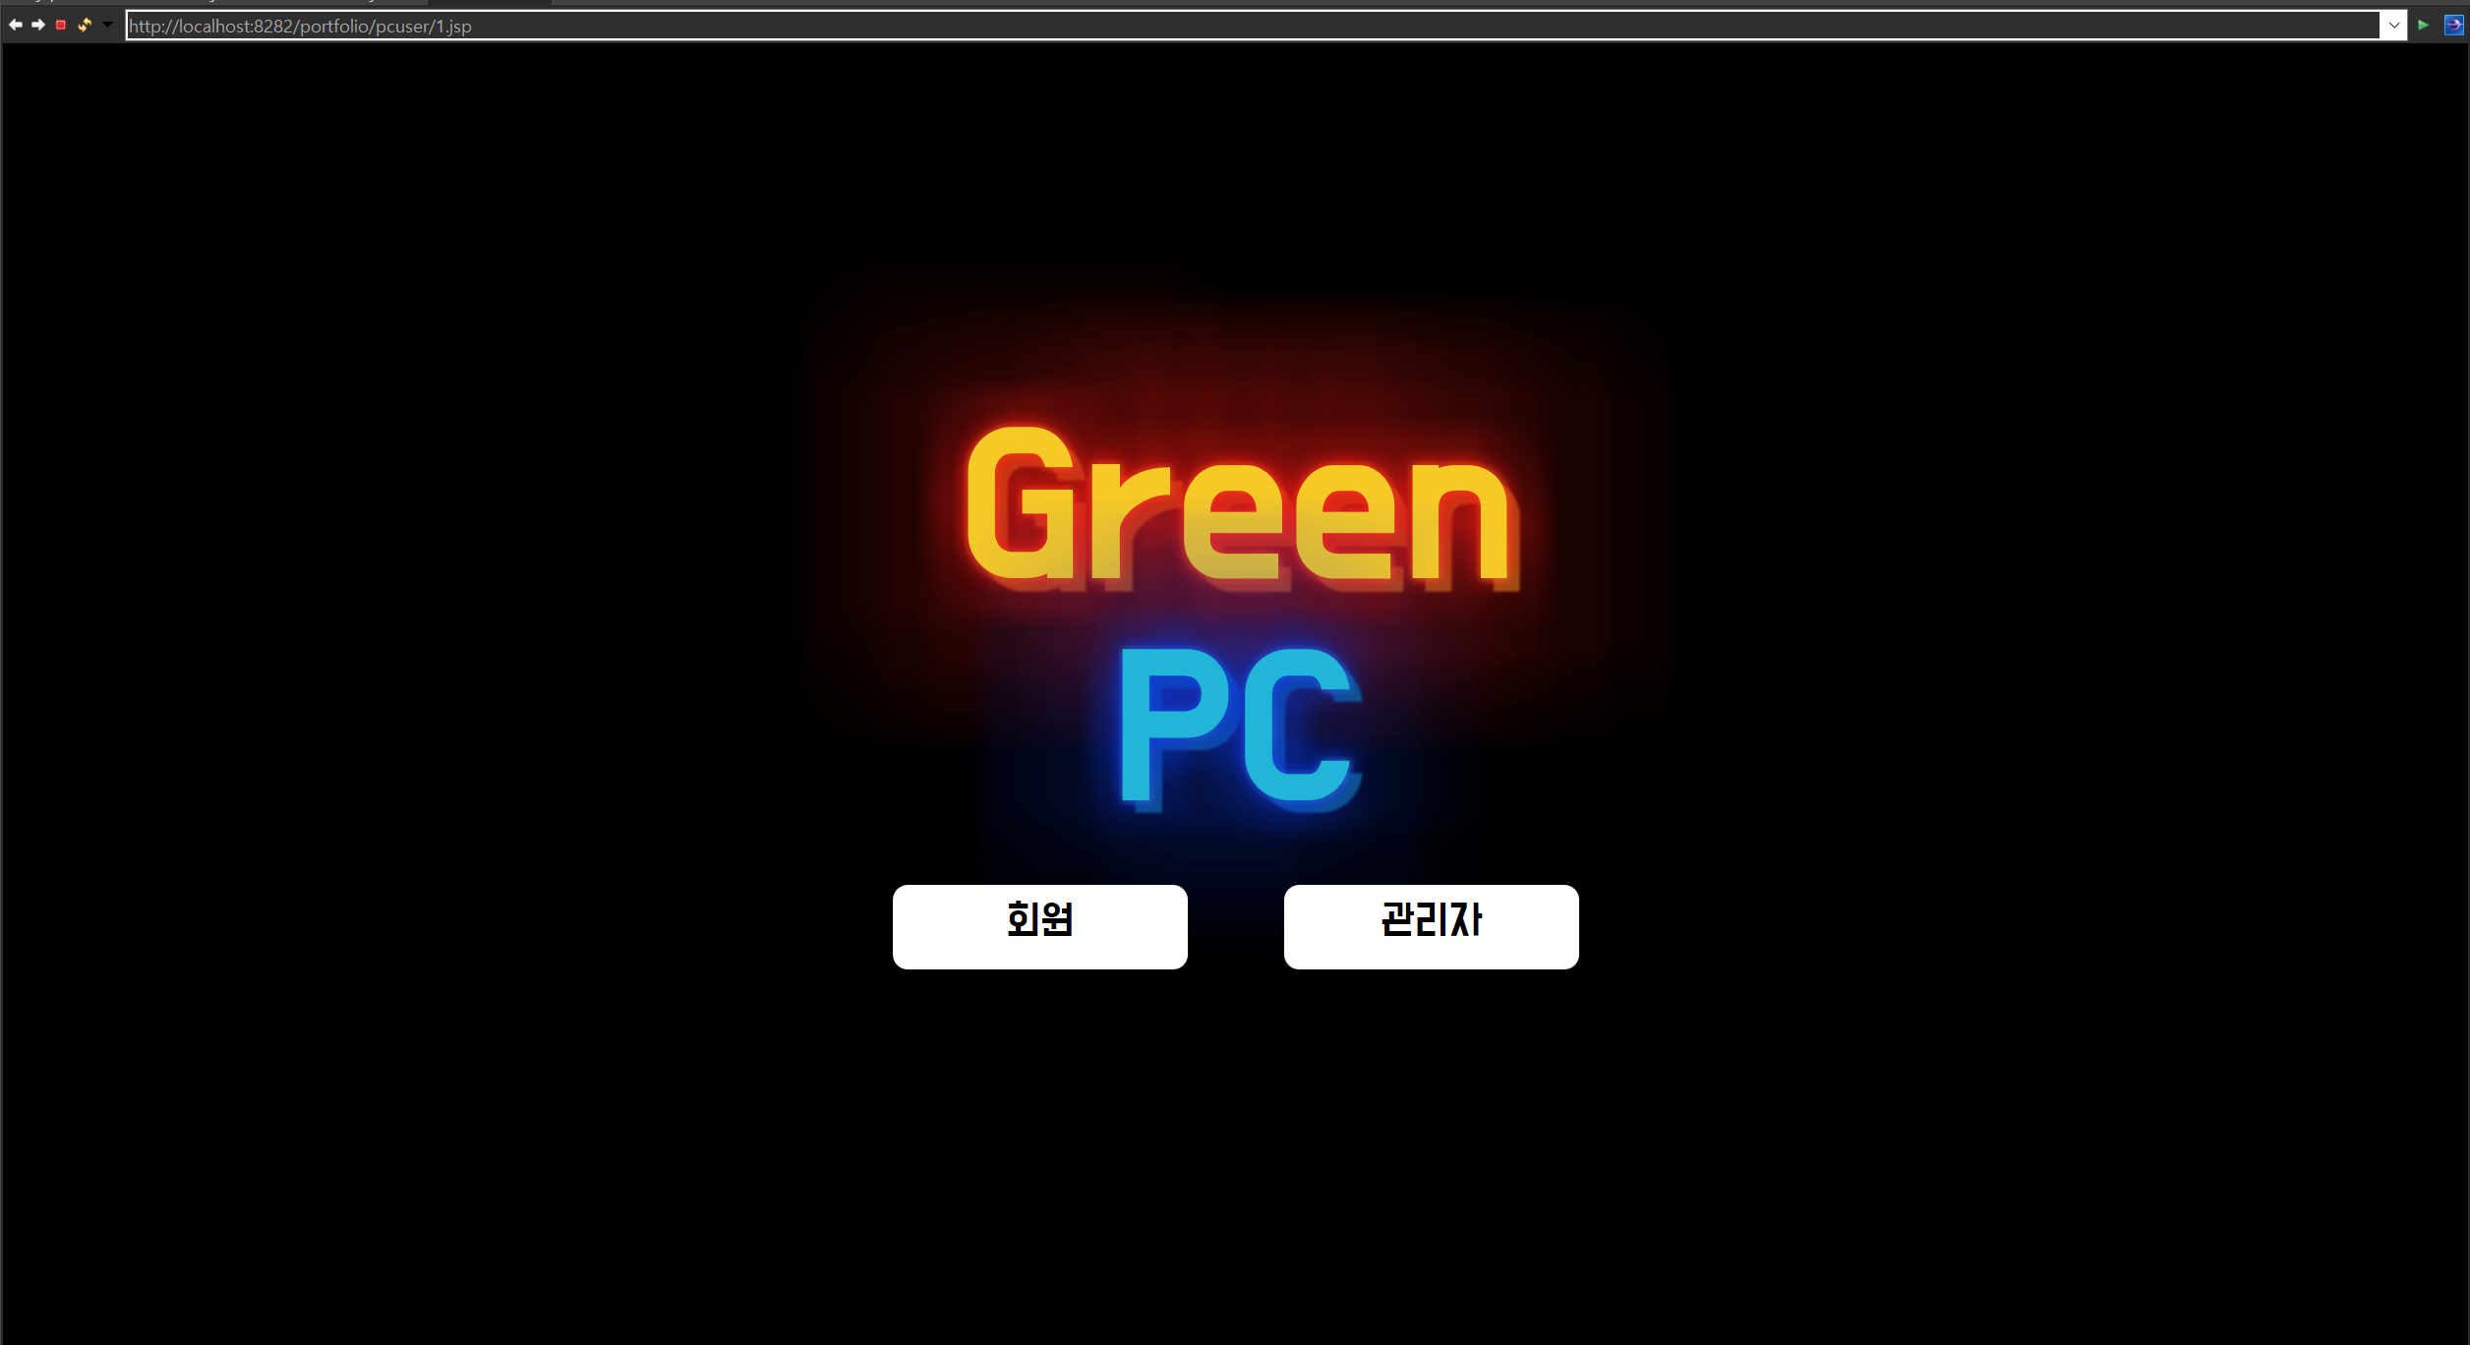
Green PC > 개요
Project Guide_Green PC는
개발 및 구현을 위해
필요한 환경을 구성하는
방법에 대한 설명을
포함하고 있습니다.

Slide 4

Green PC > 구성요소
본 프로젝트는 윈도우에 가장 최적화 되어 개발 되었습니다.
개발도구 | 버전 | 역할
jdk | jdk1.8.0_281 | -
jre | Jre1.8.0_281 | -
이클립스 | 2020-06 | Java 통합 개발도구(IDE)
톰캣 | Tomcat7.0 | 웹 어플리케이션 서버
오라클 | 19.2.1 | 데이터베이스
CSS / HTML / JS | - | 웹 페이지 레이아웃 정의 및 스타일 시트

Slide 5
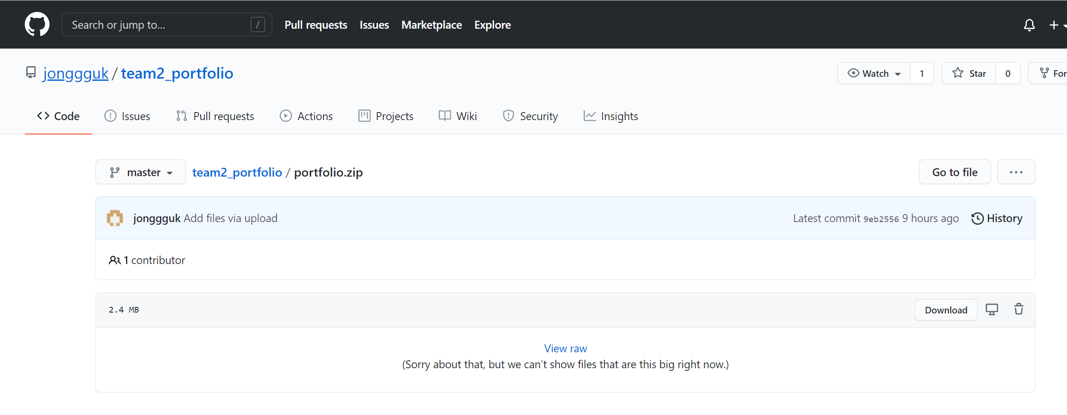
압축 파일 다운로드
Green PC > 다운로드
1. 아래 링크에 들어가 압축 폴더를 다운로드 합니다.
https://github.com/jonggguk/team2_portfolio.git

Slide 6
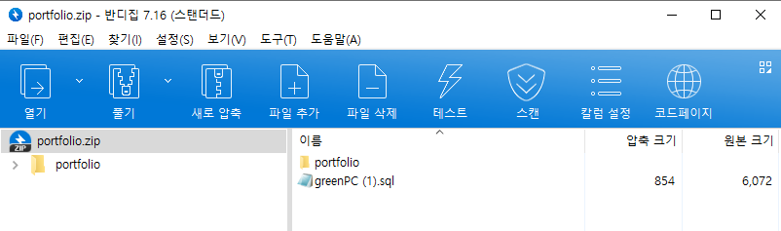
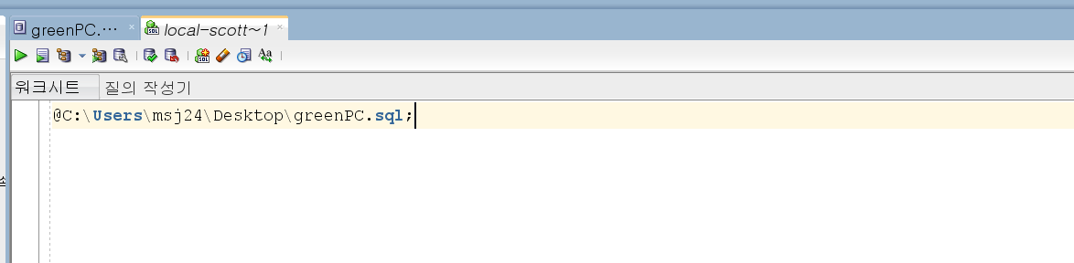
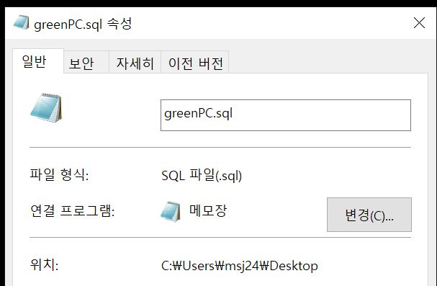
오라클 – Data Import
Green PC > 다운로드
2. 바탕화면 또는 따로 생성한 폴더 밑에 압축을 푸시면 아래와 같은 폴더와 파일이 있습니다.
portfolio.zip
portfolio – 모든 소스 파일
greenPc(1).sql – 데이터베이스 테이블 및 데이터
sql 파일의 경우
다음 순서를 실행하기 위해서 파일명을
greenPC.sql로 바꿔줘야 한다.
(단, 복사붙여넣기 할 경우 할 필요 없음)
3. 오라클을 실행한 다음 @파일위치\greenPC.sql; 와 같이 입력하는 방법과 greenPC.sql 안에 있는 정보를 오라클에 복사 붙여넣기 한 다음 실행하는 방법 2가지 있으니 선택하여 실행하면 된다.
파일 위치는 해당 파일에서 [마우스 오른쪽>속성]에서 확인 가능

Slide 7
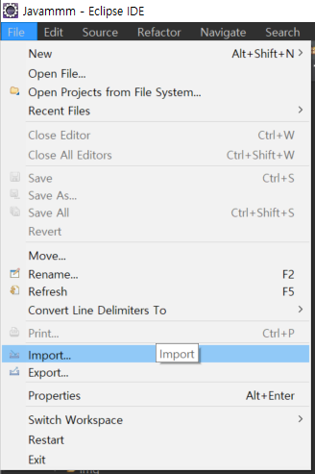
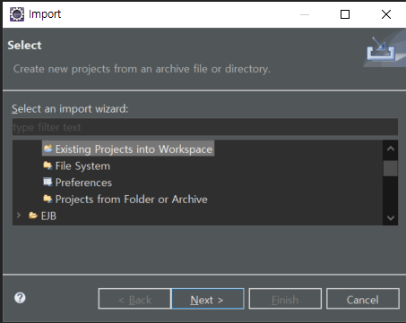
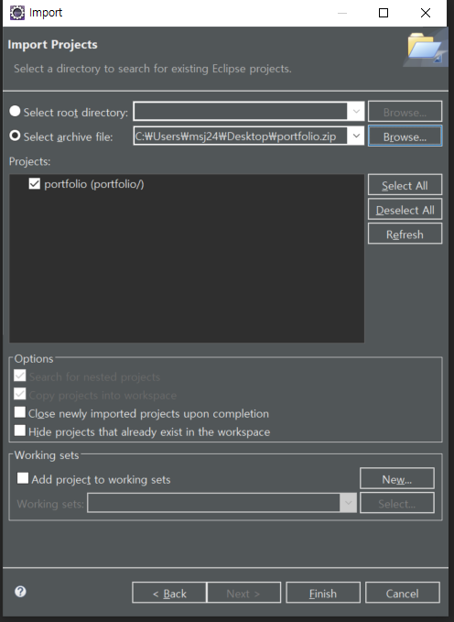
이클립스 – File Import
Green PC > 다운로드
1. 상단메뉴 > File > Import 선택 (또는 package Explorer에서 마우스 오른쪽 Import선택)
2. General
> Existing Projects into Workspace
3. 본인이 저장한 경로에서 portfolio.zip을 선택하여 import한다.

Slide 8
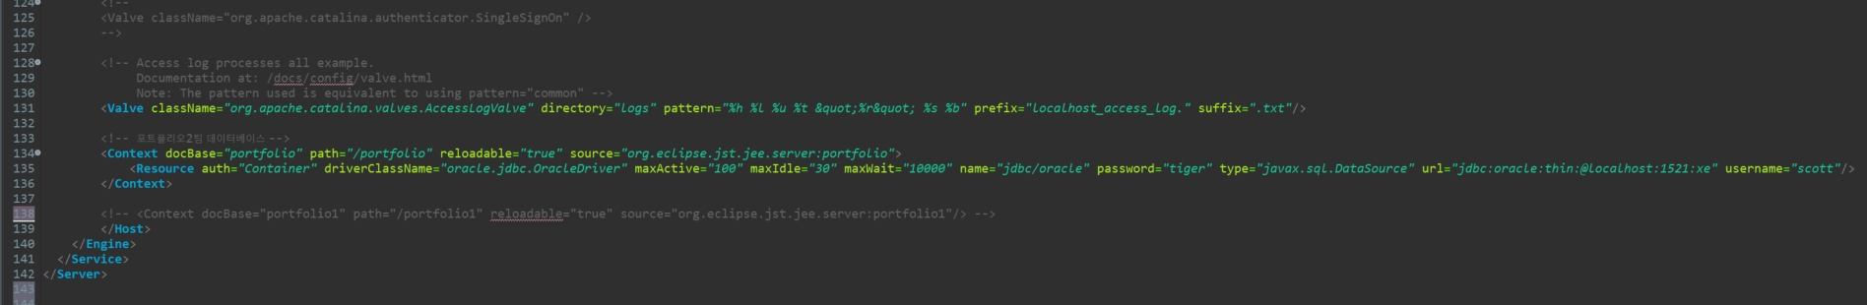
이클립스 – Context등록과 DBCP 설정
Green PC > 다운로드
Context 등록
Import된 Portfolio폴더에서 [WebContent > pcuser > 1.jsp]실행하여 자동 생성 또는
아래 소스를 Server.xml 직접 입력 <Context docBase="portfolio" path="/portfolio" reloadable="true" source="org.eclipse.jst.jee.server:portfolio"/>
DBCP 등록
<Context></Context>내에 아래 소스를 넣어 설정
<Resource auth="Container" driverClassName="oracle.jdbc.OracleDriver" maxActive="100" maxIdle="30" maxWait="10000" name="jdbc/oracle" password="tiger" type="javax.sql.DataSource" url="jdbc:oracle:thin:@localhost:1521:xe" username="scott"/>

Slide 9
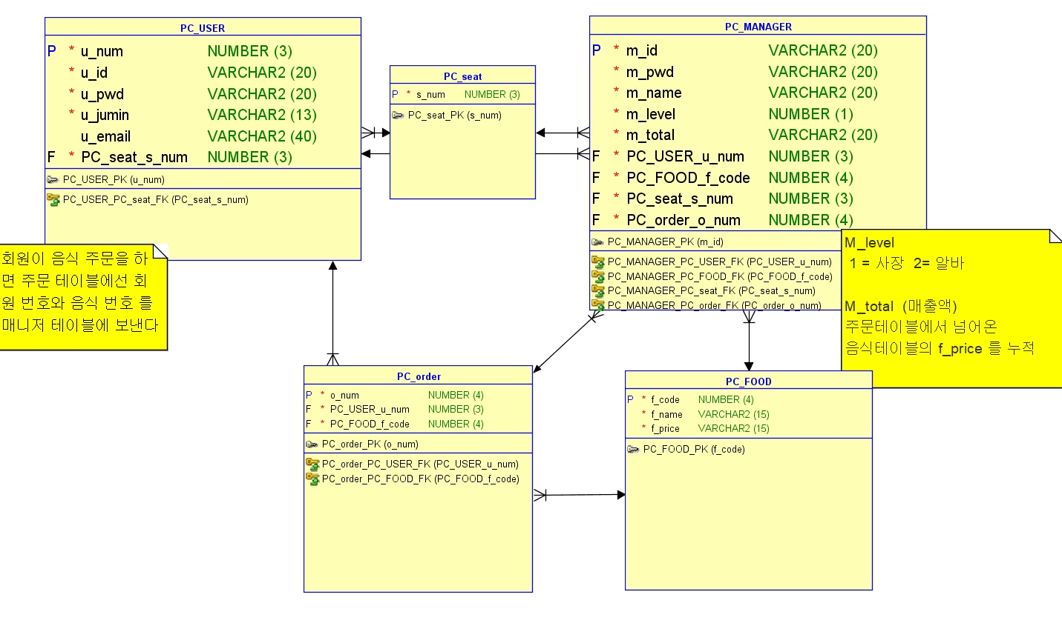
DB 구조
Green PC > 구조
Screenshot

Slide 10
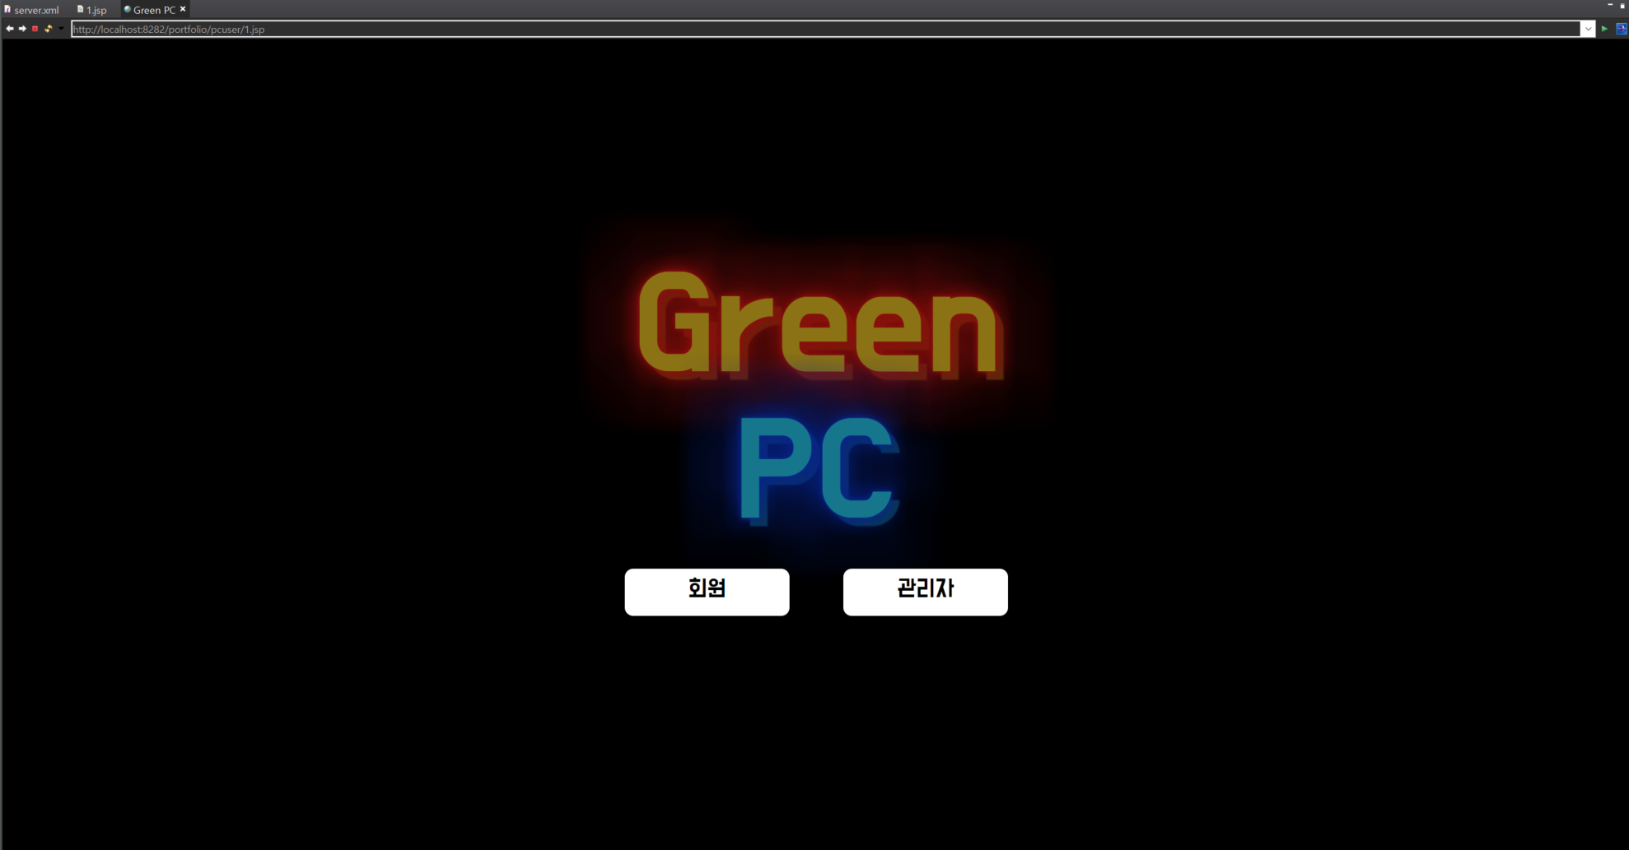
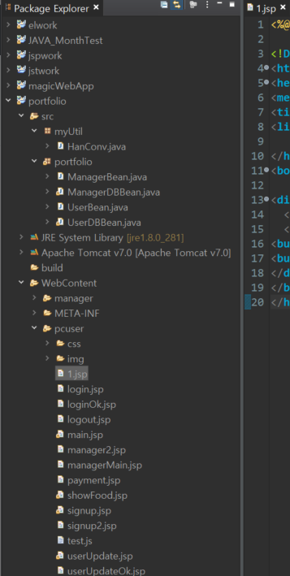
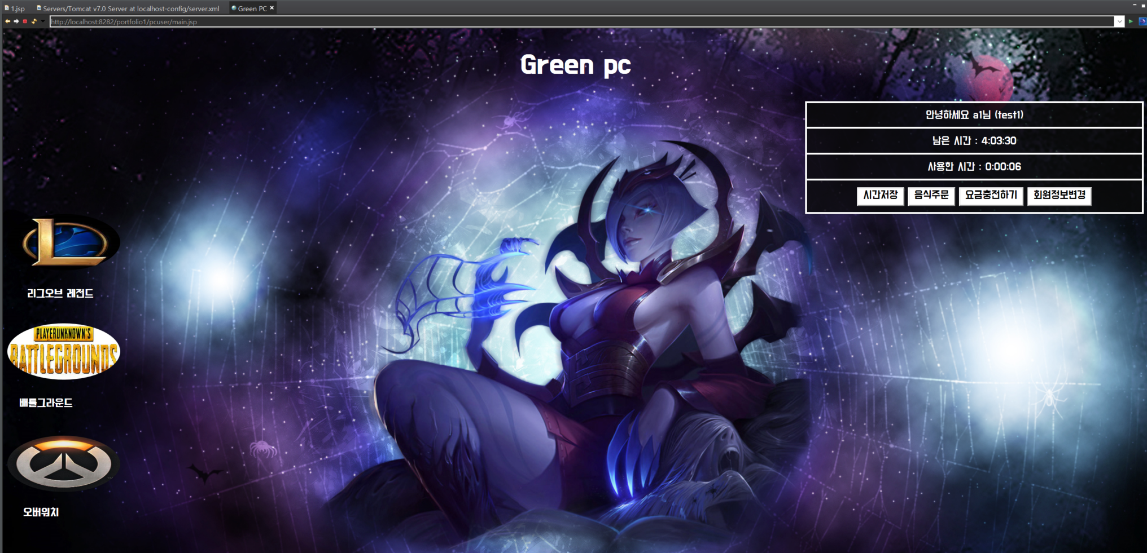
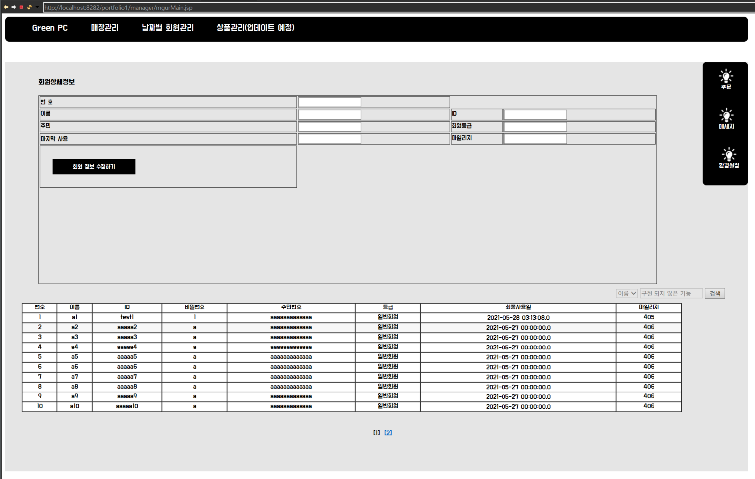
Green PC > 구현 및 테스트
시작화면부터 보기 위해
pcuser에서 1.jsp를 실행
회원 – test1 / 1
매니저 – admin / 1234

Slide 11
감사합니다.

